Slide 1
Зимние
Олимпийские игры
Сочи 2014
Автор презентации
для детей
дошкольного возраста
воспитатель ГБОУ д/с 762
Иващенко Л.П.

Slide 2
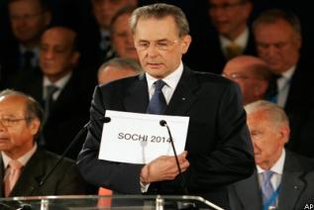
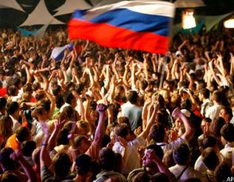
Олимпиада Вся Россия рада! У нас ОЛИМПИАДА! Праздник спорта мировой Ожидает нас зимой. Мы радушны, хлебосольны, Ждем гостей и тем довольны! Приезжайте, выступайте И, конечно, побеждайте! Ждёт вас множество призов. Будь готов и будь здоров! Елена Инкона
Столицей зимних Олимпийских и Параолимпийских игр 2014г.
назван Сочи.

Slide 3
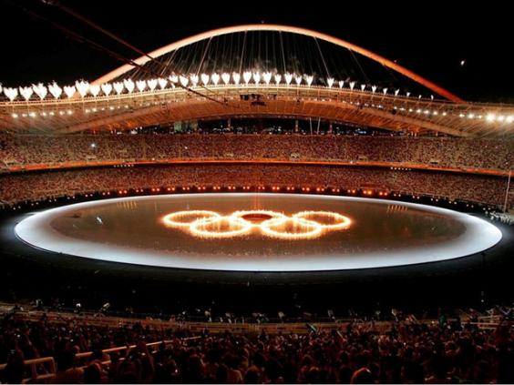
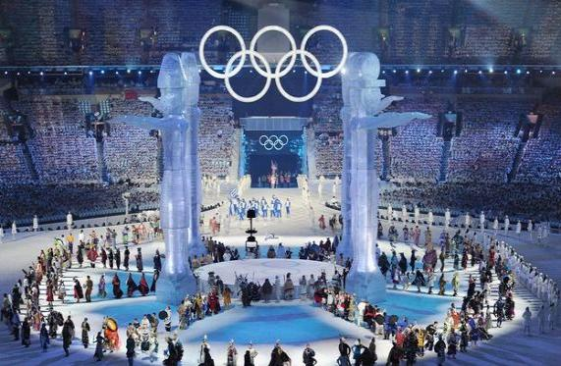
ОЛИМПИЙСКИЕ ИГРЫ
ПРОХОДЯТ РАЗ
В ЧЕТЫРЕ ГОДА.
СЪЕЗЖАЮТСЯ СПОРТСМЕНЫ ВСЕГО МИРА.
ОЛИМПИЙСКИЕ ИГРЫ- БОЛЬШОЙ СПОРТИВНЫЙ ПРАЗДНИК!

Slide 4
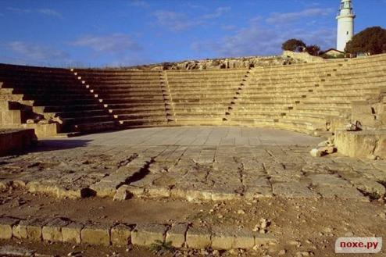
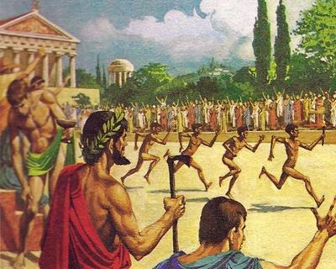
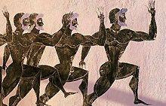
СВЯЩЕННОЕ ПЕРЕМИРИЕ
КОРОТКИЙ ПРОМЕЖУТОК ВРЕМЕНИ БЕЗ
ВОЕННЫХ ДЕЙСТВИЙ.
ОЛИМПИЯ
– ДРЕВНЕГРЕЧЕСКИЙ ГОРОД, ГДЕ СОСТОЯЛИСЬ ПЕРВЫЕ ОЛИМПИЙСКИЕ ИГРЫ.

Slide 5
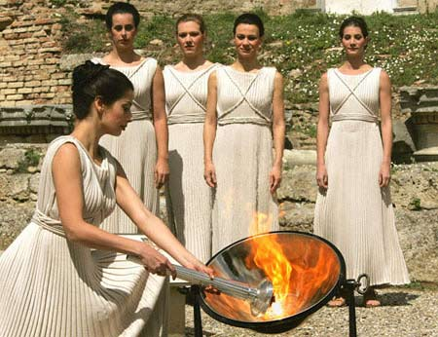
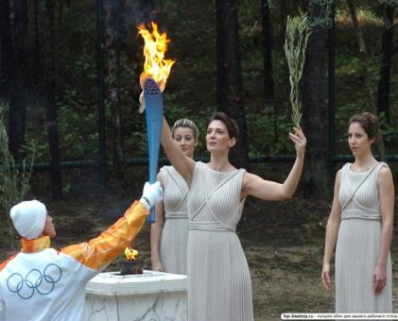
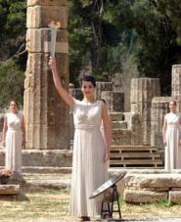
ОЛИМПИЙСКИЙ ОГОНЬ ЗАЖИГАЮТ В ГРЕЦИИ,В ОЛИМПИИ.
НА ФАКЕЛ НАПРАВЛЯЮТПУЧЕК СОЛНЕЧНЫХ ЛУЧЕЙ, СОБРАННЫХ ВОГНУТЫМ ЗЕРКАЛОМ, И ОН ВСПЫХИВАЕТ ОГНЕМ.

Slide 6
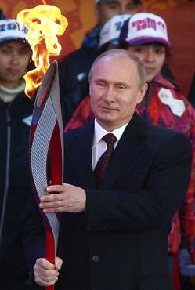
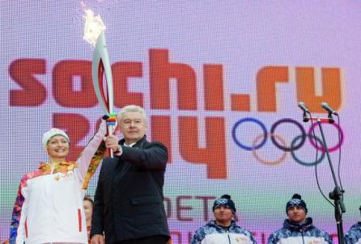
ЭСТАФЕТУ ОЛИМПИЙСКОГО ОГНЯ В РОССИИ
НАЧАЛ ПРЕЗИДЕНТ РОССИИ –ПУТИН В.В.
Мэр Москвы Сергей Собянин зажег на Красной площади большой московский факел огня сочинской Олимпиады.
ФАКЕЛ С ОЛИМПИЙСКИМ ОГНЕМ ПРОНОСЯТ ЧЕРЕЗ ГОРОДА, ПОЛЯ, МОРЯ, ОКЕАНЫ, ГОРЫ В ТУ СТРАНУ, ГДЕ ПРОХОДЯТ ОЛИМПИЙСКИЕ ИГРЫ.

Slide 7
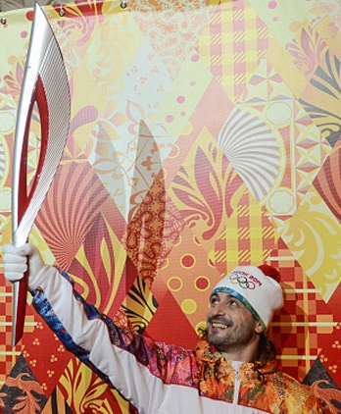
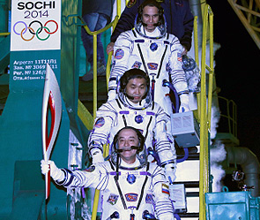
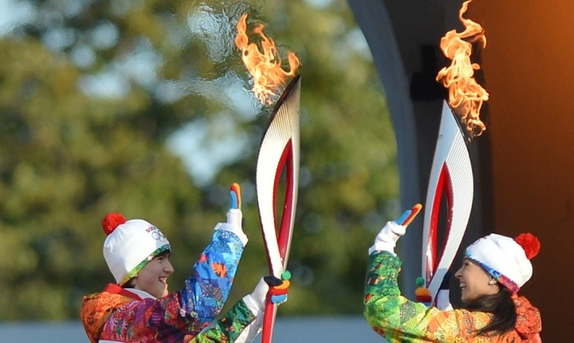
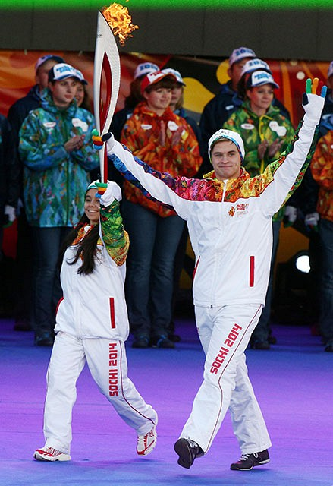
ФАКЕЛ ДОВЕРЯЮТ НЕСТИ ЛУЧШИМ СПОРТСМЕНАМ МИРА
ВПЕРВЫЕ РОССИЙСКИЕ
ФАКЕЛОНОСЦЫ
ДОСТАВИЛИ
ОЛИМПИЙСКИЙ ОГОНЬ
В КОСМОС

Slide 8
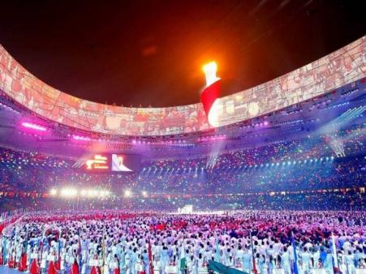
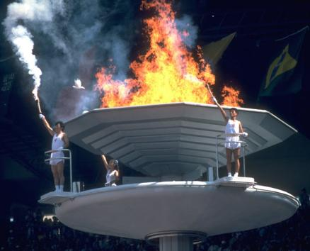
ОЛИМПИЙСКИЙ ОГОНЬ
СИМВОЛ ЕДИНСТВА,
ДРУЖБЫ И МИРА
ГОРИТ ОГОНЬ В СПЕЦИАЛЬНОЙ ЧАШЕ
НА ОЛИМПИЙСКОМ СТАДИОНЕ
В ТЕЧЕНИИ ИГР И ГАСИТСЯ
В ДЕНЬ ЗАКРЫТИЯ ОЛИМПИАДЫ

Slide 9
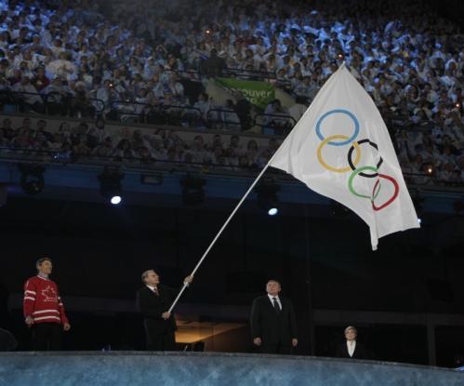
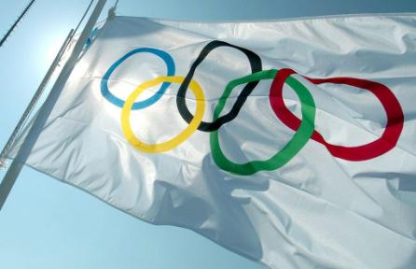
В Сочи
подняты флаги
Олимпийских и Паралимпийских игр
2014 года
ПЯТЬ ОЛИМПИЙСКИХ КОЛЕЦ
СИМВОЛ СОЮЗА
ПЯТИ КОНТИНЕНТОВ
И ВСТРЕЧА СПОРТСМЕНОВ
ВСЕГО МИРА
НА ОЛИМПИЙСКИХ ИГРАХ.

Slide 10
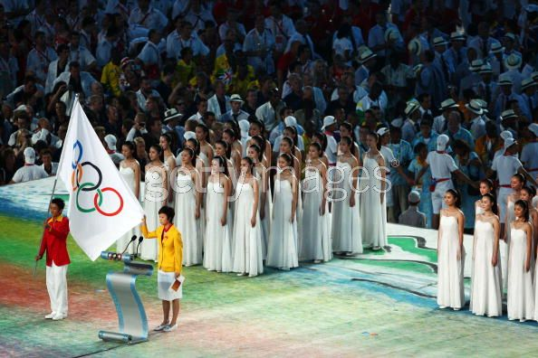
«От имени всех спортсменов я обещаю, что мы будем участвовать в этих олимпийских играх, уважая и соблюдая правила, по которым они проводятся, в истинно спортивном духе, во славу спорта и во имя чести своих команд».
«
КЛЯТВА СПОРТСМЕНОВ - ОЛИМПИЙЦЕВ

Slide 11
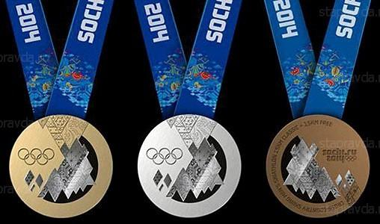
ОЛИМПИЙСКИЕ МЕДАЛИ
-ЖДУТ СВОИХ ПОБЕДИТЕЛЕЙ!
НА
ПЬЕДЕСТАЛЕ ПОЧЕТА
БУДЕМ ЧЕСТВОВАТЬ ПОБЕДИТЕЛЕЙ
ОЛИМПИЙСКИХ
ИГР

Slide 12
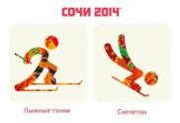
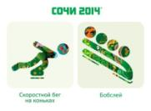
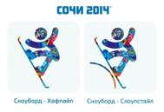
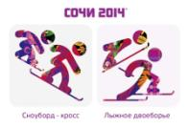
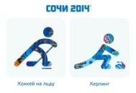
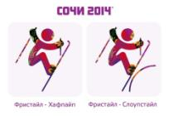
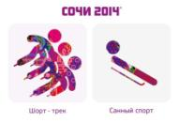

Slide 13
ТАЛИСМАНЫ
ОЛИМПИЙСКИХ
И
ПАРАОЛИМПИЙСКИХ
ИГР В СОЧИ 2014г.

Slide 14
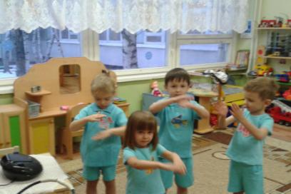
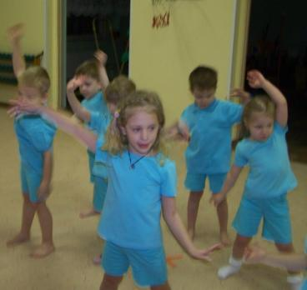
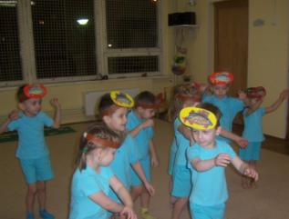
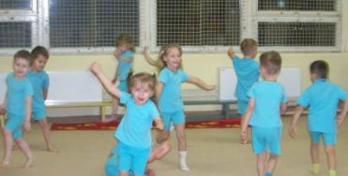
МЫ-БУДУЩИЕ ОЛИМПИЙЦЫ!

Slide 15
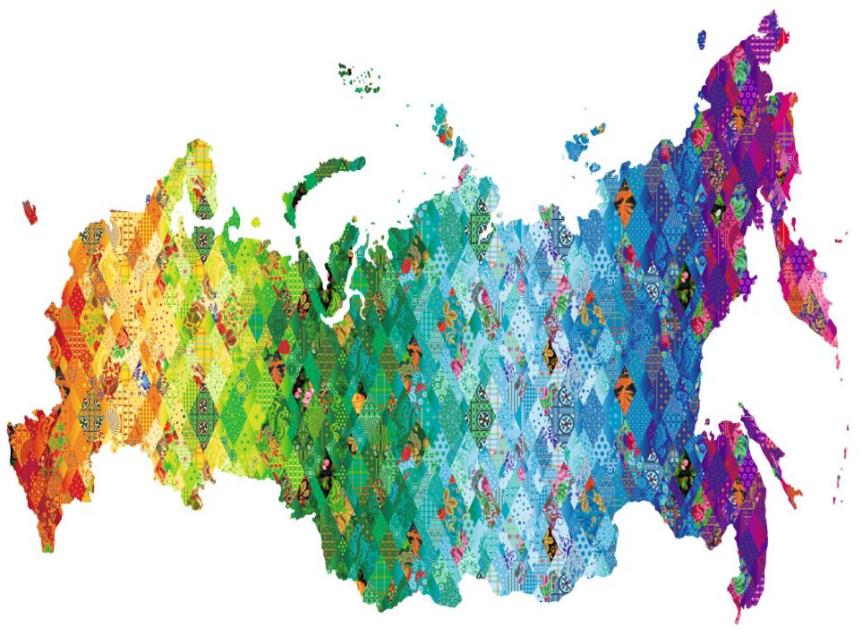
ПОБЕДА И БУДУЩЕЕ
ЗА НАМИ,
РОССИЯ!

